Slide 1
Plan
Informatique
Communication
Commercial
Comptabilité
AQP

Slide 2
Intérêt d’une stratégie commerciale
Objectifs
Définir des objectifs commerciaux
Procéder à une analyse stratégique du marché
Identifier les cibles
Organiser sa prospection commerciale
Mesurer les performances (et ajuster)

Slide 3
Bilan informatique
01
Revision du code source du (Centre d’Information) CI 3.0
02
Mise en place du portail web du centre d’information (CI)
03
Revision des bugs du masque de saisie
SanarSoft

Slide 4
Bilan informatique
01
Revision du code source du (Centre d’Information) CI 3.0
02
Mise en place du portail web du centre d’information (CI)
03
Revision des bugs du masque de saisie
SanarSoft

Slide 5
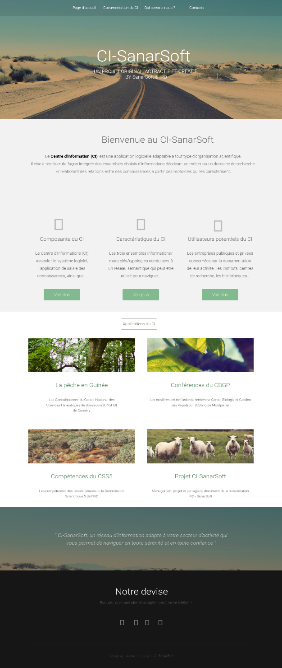
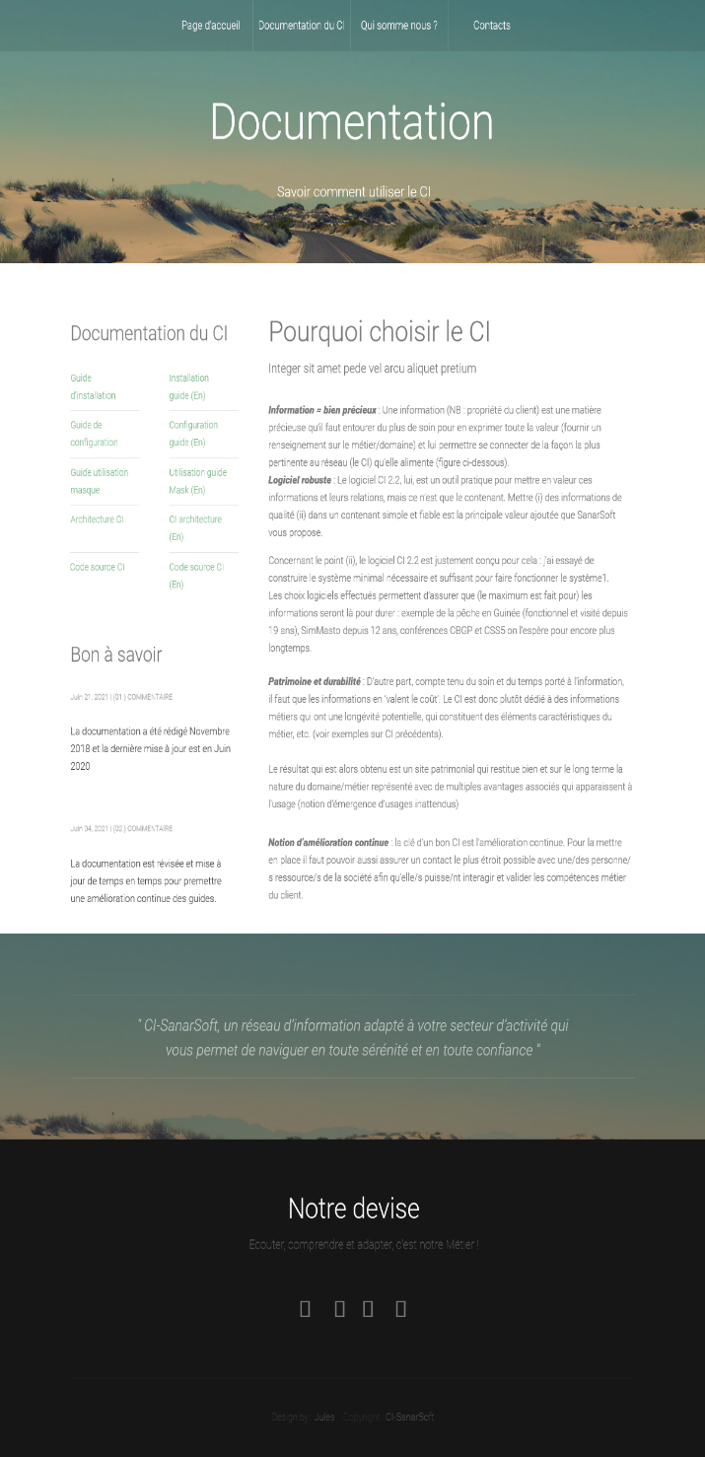
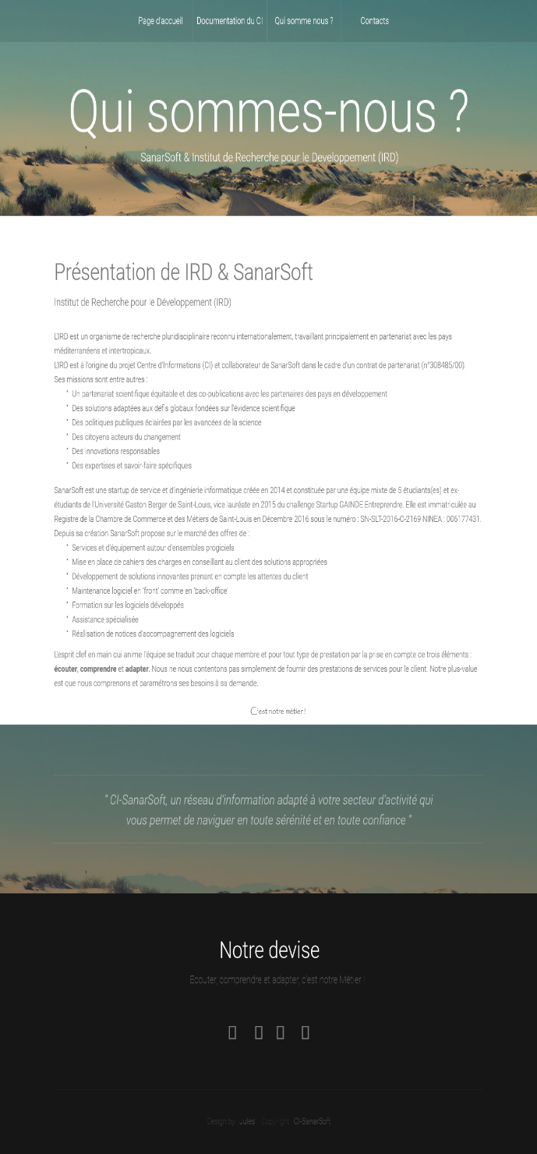
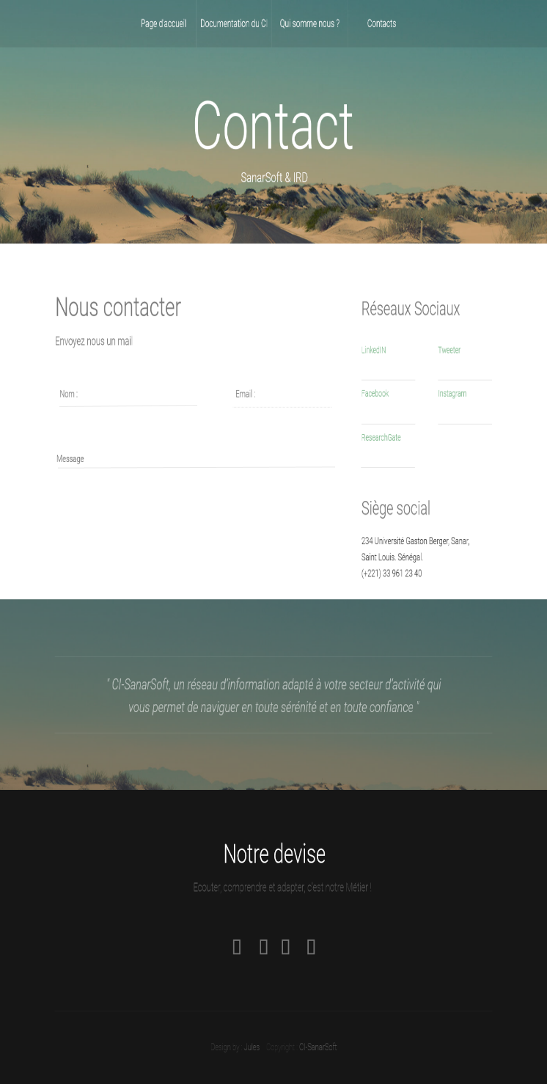
Maquette du portail web du CI (prêt à 95%)

Slide 6
En résumé
Rédaction du cahier des charges du portail web incluant la specification des besoins tehcniques et fonctionel
Prototypage et maquette du portail web
Choisir les technologies web à utiliser
Développer le portail web

Slide 7
Bilan informatique
01
Revision du code source du (Centre d’Information) CI 3.0
02
Mise en place du portail web du centre d’information (CI)
03
Revision des bugs du masque de saisie
SanarSoft

Slide 8
Bilan Informatique – Révision bug
FIN
Inversion champ auteur & initial
Plantage mystérieux
Changement de connexion
Saisie nom auteur
1
3
5
7
2
4
6
8
Changement de lien
mot clef - méta mot clef
Suppression illustrations
Changement adresse to link
Perspective Limitation 1 & 2
DEBUT

Slide 9
Bilan Informatique
Revision code source CI 3.0 ok à 85%
Circuit MAJ et mise en place fichier suivi ok
Développement portail web ok à 30%

Slide 10
CI-SanarSoft
Bilan du projet / Etat d’avancement
Informatique
Communication
AQP
Commercial
Comptabilité

Slide 11
Bilan Com. & marketing
01
Mise en oeuvre du plan de communication
02
Conception des supports de communication
03
Communication digitale pour la communication de masse
SanarSoft

Slide 12
On en reparlera au point 5

Slide 13
Bilan Com. & marketing
01
Mise en oeuvre du plan de communication
02
Conception des supports de communication
03
Communication digitale pour la communication de masse
SanarSoft

Slide 14
Carte de visite
Carte de visite

Slide 15
Bilan Com. & marketing
01
Mise en oeuvre du plan de communication
02
Conception des supports de communication
03
Communication digitale pour la communication de masse
SanarSoft

Slide 16
Bilan Marketing et communication – Communication digitale
Présence

Slide 17
Bilan communication
Conception et mise en œuvre plan de communication du projet (40%)
Conception et impression des supports de com (40%)
Communication digitale du projet (0%)

Slide 18
CI-SanarSoft
Bilan du projet / Etat d’avancement
Informatique
Communication
Commercial
Commercial
Comptabilité

Slide 19
Bilan Commercial
01
Mise en place d’une offre de service
02
Mise en place d’une stratégie commerciale
SanarSoft

Slide 20
Intérêt du document offre de service c’est d’avoir une offre claire
1
2
3
4
Tarif standard d’installation
Tarif standard
installation + informations
Tarif standard+
installation + informations + formation
Prêt à répondre à un appel d’offre clientèle

Slide 21
Nos Offres
BASIC
STANDARD
STANDARD +
200 000
SERVICES
+365 000
+500 000
Installation
Installation
Adaptation CI
Adaptation workflow
+30 000 par inform.
Installation
Adaptation CI
Adaptation workflow
+30 000 par inform.
Formation personnel

Slide 22
Bilan Commercial
01
Mise en place d’une offre de service
02
Mise en place d’une stratégie commerciale
SanarSoft

Slide 23
Elément central manquant pour le commercial
?
Stratégie commerciale
La stratégie commerciale consiste à définir et mettre en œuvre des moyens marketing et commerciaux coordonnés afin d'atteindre les objectifs tracés.

Slide 24
Intérêt d’une stratégie commerciale
Objectifs
Définir des objectifs commerciaux
Procéder à une analyse stratégique du marché

Slide 25
Analyse du marché
Large public
?? %
Client potentiel
?? %
Client très potentiel
?? %

Slide 26
Intérêt d’une stratégie commerciale
Objectifs
Définir des objectifs commerciaux
Procéder à une analyse stratégique du marché
Identifier les cibles

Slide 27
“
If opportunity doesn’t knock, build a door.
”
Milton Berle

Slide 28
Identification des cibles
Cibles clientèle
academies
Entreprises
Institution de savoir, laboratoires, bibliothéques…
Cabinets, entreprises, banques, collectivité…
www.yourwebsite.com

Slide 29
Mesurer les performances et ajuster

Slide 30
Bilan commercial
Offre de service du projet ok à 100%
Pas de stratégie commerciale pour le projet

Slide 31
CI-SanarSoft
Bilan du projet / Etat d’avancement
Informatique
Communication
Commercial
Comptabilité
Comptabilité

Slide 32
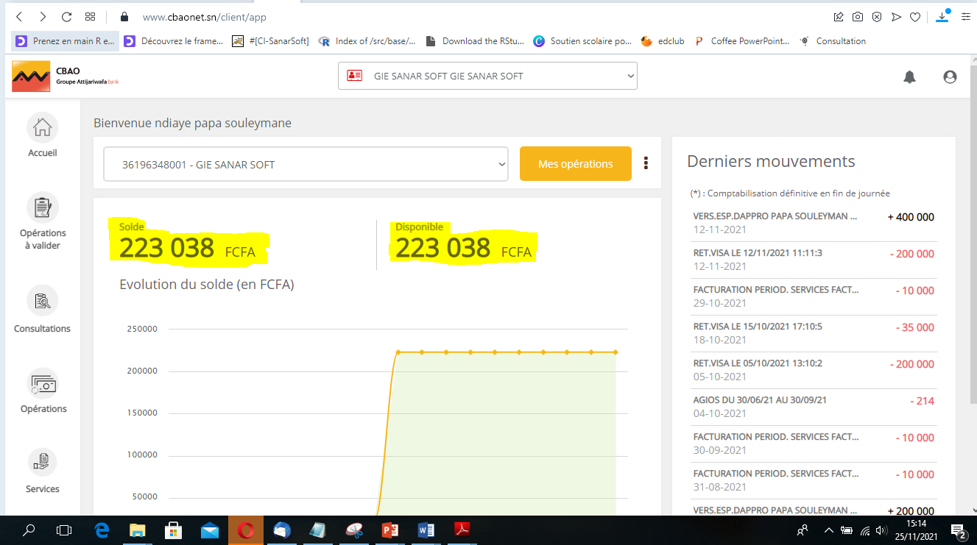
Situation du compte CBAO

Slide 33
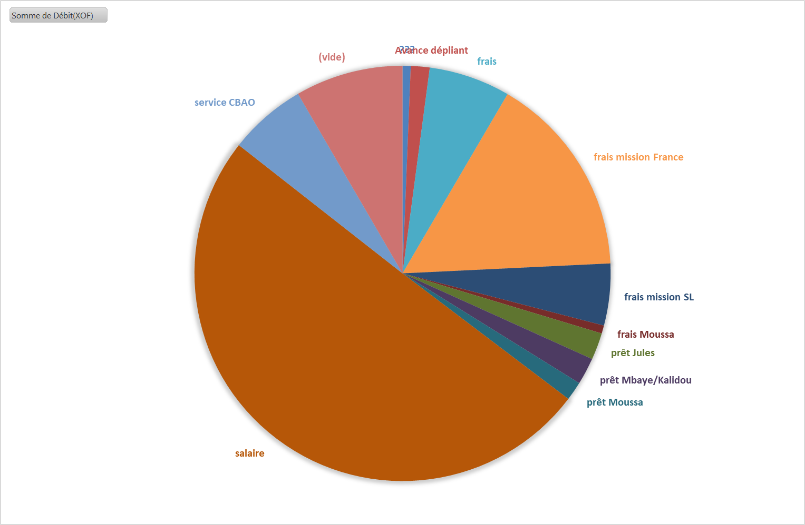
Comptabilité – situation du compte CBAO

Slide 34
AQP
Point A
Phase C
Les bases de l’AQP déjà sont bien posées est désormais inscrit dans une démarche d’amélioration continue
Lenteur dans la révision des documents , point à améliorer
Point B
Phase D
L’AQP du projet est désormais inscrit dans une démarche d’amélioration continue
Temps consacrer au projet par les membres à augmenter afin de boucler vite les activités

Slide 35
Merci pour votre attention
Objectif pour 2022
Le CI 2021
Le CI 2018

